Slide 1

Powłoka Windows - Command Line
Opracował:
Artem Nowicki

Slide 2
Systemy operacyjne w latach powstania
UNICS (późniejszy UNIX) – 1969 - opracowany przez Kena Thompsona, Dennisa Ritchie'a i innych w laboratoriach AT&T Bell Labs. Stał się podstawą dla późniejszych wersji systemu UNIX;
UNIX – 1970 - dał początek wielu nowoczesnym systemom, takim jak Linux czy macOS;
MS-DOS (Microsoft Disk Operating System) – 1981 - na komputerach PC w latach 80. i 90;
Novell NetWare – 1983 - był jednym z najpopularniejszych systemów operacyjnych do zarządania sieciami komputerowymi w latach 80. i 90;
Windows 1.0 – 1985 - wersja systemu Windows, oparta na systemie MS-DOS, z graficznym interfejsem użytkownika;
MINIX – 1987 - stworzony przez Andrew S. Tanenbauma, znany przede wszystkim z edukacyjnych celów i jako inspiracja dla Linuksa.

Slide 3
Windows 3.1 – 1992 –
Windows 3.11 – 1993 - ulepszona wersja Windows 3.1, która wprowadzała m.in. wsparcie dla sieci oraz poprawki i optymalizacje;
Windows NT 3.1 – 1993 - przeznaczony dla komputerów serwerowych i stacji roboczych, 32-bitowy, który stanowił konkurencję dla systemów UNIX i OS/2. ;
Windows NT 3.5 – 1994
Windows NT 3.51 – 1995
Windows NT 4.0 – 1996
OS/2 – 1987 - opracowany przez IBM we współpracy z Microsoftem, który początkowo miał rywalizować z Windows. Zyskał popularność w niszowych zastosowaniach, ale nie odniósł sukcesu na rynku masowym.

Slide 4
MS-DOS
Ograniczenia systemu plików MS-DOS:
Długość nazw plików: MS-DOS obsługiwał tylko krótkie nazwy plików o maksymalnej długości 8 znaków dla nazwy i 3 znaki dla rozszerzenia (format 8.3).
Brak obsługi długich nazw plików: Zgodnie z konwencją 8.3, nazwa pliku musiała zawierać maksymalnie 8 znaków, a rozszerzenie (część po kropce) miało maksymalnie 3 znaki.
Brak obsługi dużych partycji: W systemie FAT12 i FAT16 maksymalna wielkość partycji była ograniczona do kilku gigabajtów (do 2 GB w przypadku FAT16).

Slide 5
Nazewnictwo plików w MS-DOS (format 8.3):
System plików MS-DOS wprowadził konwencję 8.3 dla nazw plików:
8 oznacza maksymalną liczbę znaków w nazwie pliku.
3 oznacza maksymalną liczbę znaków w rozszerzeniu pliku, które oddzielone są kropką (np. .txt, .exe, .bat).

Slide 6
Znaki dozwolone i niedozwolone w nazwach plików:
Dozwolone znaki:
Litery (A-Z, a-z)
Cyfry (0-9)
Znaki specjalne: - (minus), _ (podkreślenie)
Niedozwolone znaki:
Spacje
Znaki specjalne: /, \, *, ?, ", <, >, |, :

Slide 7
Rozszerzenia plików w MS-DOS:
Rozszerzenie pliku (część po kropce) w systemie MS-DOS było używane do identyfikacji typu pliku.
Kilka popularnych rozszerzeń to:
.exe – Plik wykonywalny (program)
.com – Plik wykonywalny systemu (komenda)
.bat – Plik wsadowy (batch)
.txt – Plik tekstowy
.dat – Plik danych
.sys – Plik systemowy
.inf – Plik konfiguracyjny
.bak – Kopia zapasowa
.doc – Dokument (chociaż w MS-DOS nie było jeszcze Microsoft Word, mogły być używane różne formaty tekstowe)

Slide 8
Zdefiniujesz pojęcie:
powłoka tekstowa systemu Windows,
tryb konwersacyjny, tryb wsadowy
podstawowe komendy powłoki
skrypt powłoki
Wyświetlisz zawartość bieżącego katalogu.
Zmienisz bieżący katalogu na dowolny wskazany
Wyświetlisz drzewo katalogów
Skopiujesz, przeniesiesz pliki z miejsca źródłowego do miejsca docelowego
Usuniesz pliki
Napiszesz skrypt zgodnie z przedstawionym zagadnieniem, które należy zrealizować w ramach powłoki tekstowej systemu Windows
Skorzystasz z pomocy wbudowanej w powłokę tekstową systemu Windows

Slide 9
Powłoka tekstowa Windows
Powłoka tekstowa Windows – cmd (Command Prompt) to program umożliwiający użytkownikowi interakcję z systemem operacyjnym Windows za pomocą wiersza poleceń.
Użytkownik wprowadza tekstowe komendy, a system wykonuje odpowiednie operacje.
Powłoka ta pozwala na uruchamianie aplikacji, zarządzanie plikami, konfigurowanie systemu i inne operacje administracyjne.

Slide 10
Tryb konwersacyjny:
Tryb konwersacyjny w cmd oznacza interaktywną pracę użytkownika z systemem operacyjnym. W tym trybie użytkownik wprowadza pojedyncze polecenia, na które system natychmiast odpowiada, wyświetlając wynik na ekranie.
Użytkownik może wykonywać różne operacje, które wymagają bieżącej interakcji, np. kopiowanie plików, tworzenie folderów, uruchamianie aplikacji czy wyświetlanie informacji o systemie.
Każde polecenie jest realizowane natychmiast po jego wpisaniu, a użytkownik może kontynuować wprowadzanie kolejnych poleceń.
Przykład trybu konwersacyjnego:
Użytkownik wpisuje polecenie dir (pokazuje zawartość katalogu).
System wyświetla listę plików w katalogu.
Użytkownik może wpisać kolejne polecenie, np. cd folder (przechodzi do innego katalogu).

Slide 11
Tryb wsadowy:
Tryb wsadowy (ang. batch mode) pozwala na uruchamianie zestawów poleceń zapisanych w pliku wsadowym (zwykle z rozszerzeniem .bat lub .cmd).
Taki plik zawiera sekwencję komend, które są wykonywane automatycznie, jedna po drugiej, bez potrzeby interakcji użytkownika.
Tryb wsadowy jest przydatny do automatyzacji procesów, takich jak instalacja oprogramowania, konfiguracja systemu, kopie zapasowe czy inne zadania administracyjne.
Przykład trybu wsadowego:
Użytkownik tworzy plik wsadowy (np. backup.bat), który zawiera komendy do wykonania kopii zapasowej plików.
Po uruchomieniu pliku, system automatycznie wykonuje wszystkie polecenia zapisane w pliku, np. kopiuje pliki z jednego katalogu do drugiego.

Slide 12
Tryb konwersacyjny to interaktywna praca z systemem poprzez pojedyncze polecenia.
Tryb wsadowy to automatyczne wykonywanie poleceń zapisanych w pliku, bez potrzeby interakcji użytkownika.

Slide 13
Podstawowe komendy cmd
dir - wyświetla zawartość katalogu.
Przykład: dir – pokaże listę plików i folderów w bieżącym katalogu.
Przykład: dir C:\Users – pokaże zawartość katalogu Users na dysku C.
cd - Zmienia bieżący katalog roboczy (ang. change directory).
Przykład: cd Documents – przechodzi do katalogu Documents w bieżącym katalogu.
Przykład: cd \ – przechodzi do katalogu głównego (root) dysku C.

Slide 14
cls - Czyści ekran powłoki, usuwając wszystkie poprzednie polecenia i wyniki.
Przykład: cls – usuwa wszystko z ekranu.
echo - Wyświetla tekst na ekranie.
Przykład: echo Hello, world! – wyświetla na ekranie komunikat "Hello, world!".
Przykład: echo off – wyłącza wyświetlanie poleceń w plikach wsadowych.
copy - Kopiuje pliki z jednego miejsca do innego.
Przykład: copy C:\plik.txt D:\backup\ – kopiuje plik file.txt z dysku C na dysk D do folderu backup.
del - Usuwa pliki.
Przykład: del C:\Users\user\plik.txt – usuwa plik file.txt z katalogu użytkownika.
mkdir - Tworzy nowy katalog.
Przykład: mkdir nowy_f – tworzy nowy katalog o nazwie: nowy_f w bieżącej lokalizacji.

Slide 15
rmdir - Usuwa pusty katalog.
Przykład: rmdir nowy_f – usuwa katalog nowy_f (tylko jeśli jest pusty).
move - Przenosi pliki lub foldery do innej lokalizacji.
Przykład: move C:\file.txt D:\backup\ – przenosi plik file.txt z dysku C na dysk D do folderu backup.
ren - Zmienia nazwę pliku lub folderu.
Przykład: ren oldfile.txt newfile.txt – zmienia nazwę pliku oldfile.txt na newfile.txt.
type - Wyświetla zawartość pliku tekstowego na ekranie.
Przykład: type C:\Users\user\file.txt – wyświetla zawartość pliku file.txt na ekranie.
exit - Zamyka powłokę cmd.
Przykład: exit – zamyka okno wiersza poleceń.

Slide 16
tasklist - Wyświetla listę uruchomionych procesów w systemie.
Przykład: tasklist – wyświetla wszystkie procesy działające w systemie.
taskkill - Zatrzymuje proces na podstawie jego identyfikatora (PID) lub nazwy.
Przykład: taskkill /im notepad.exe – zamyka aplikację Notatnik.
ipconfig - Wyświetla konfigurację IP komputera.
Przykład: ipconfig – pokazuje adresy IP, maski podsieci oraz bramę domyślną.
ipconfig /all - wszystkie informacje o konf. sieci
ipconfig /renew - odnowienie konf. sieci
ipconfig /release - zwolnienie konf. sieci
ping - -Wysyła zapytanie ICMP do określonego hosta w celu sprawdzenia jego dostępności w sieci.
Przykład: ping google.com – sprawdza, czy serwis Google jest dostępny.
ping -t host/IP - ping-uje do momentu zakończenia przez użytkownika

Slide 17
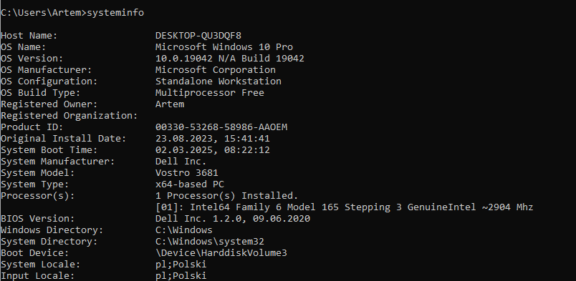
shutdown - Uruchamia procedurę zamykania systemu.
Przykład: shutdown /s /f /t 0 – natychmiast wyłącza komputer.
Przykład: shutdown /r /t 60 – restartuje komputer po 60 sekundach.
systeminfo - Wyświetla szczegółowe informacje o systemie operacyjnym.
Przykład: systeminfo – wyświetla szczegółowe informacje o komputerze, takie jak wersja systemu, pamięć, procesor, itp.

Slide 18
Przykłady skryptów powłoki
@echo off
echo Witaj w skrypcie powłoki Windows!
pause
exit
@echo off – wyłącza wyświetlanie poleceń w skrypcie.
echo – wyświetla komunikat.
pause – zatrzymuje skrypt, czekając na naciśnięcie dowolnego klawisza.
exit – kończy działanie skryptu.

Slide 19
Skrypt do kopiowania plików
@echo off
echo Kopiowanie pliku...
copy C:\Users\user\Documents\example.txt D:\Backup\
echo Kopiowanie zakończone!
pause
exit

Slide 20
Skrypt do tworzenia katalogu i pliku
@echo off
echo Tworzenie katalogu...
mkdir C:\MyFolder
echo Tworzenie pliku...
echo To jest testowy plik > C:\MyFolder\test.txt
echo Katalog i plik zostały utworzone!
pause
exit
echo z > – tworzy plik tekstowy i zapisuje do niego zawartość.

Slide 21
Skrypt do usuwania pliku
@echo off
echo Usuwanie pliku...
del C:\Users\user\Documents\oldfile.txt
echo Plik usunięty!
pause
exit

Slide 22
Skrypt do wyłączenia komputera
@echo off
echo System zostanie zamknięty za 30 sekund...
shutdown /s /t 30
pause
exit

Slide 23
zapisanie wyników komendy do pliku
@echo off
echo Generowanie listy plików...
dir > C:\Users\user\Documents\file_list.txt
echo Lista plików zapisana w file_list.txt
pause
exit

Slide 24
Skrypt do pingowania strony internetowej
@echo off
echo Sprawdzam połączenie z google.com...
ping google.com
pause
exit

Slide 25
Przykład skryptu powłoki Windows (plik .bat), który zapyta użytkownika o numer PID (identyfikator procesu), a następnie zamknie program o podanym PID:
@echo off
echo Podaj numer PID procesu, który chcesz zamknąć:
set /p pid=PID:
echo Zamykanie procesu o PID %pid%...
taskkill /pid %pid% /f
echo Proces o PID %pid% został zamknięty.
pause
exit
set /p pid=PID: – Umożliwia użytkownikowi wprowadzenie numeru PID. Wprowadzone dane są zapisywane w zmiennej pid.
echo Zamykanie procesu o PID %pid%... – Wyświetla komunikat informujący, że skrypt zamknie proces o podanym PID.
taskkill /pid %pid% /f – Zamyka proces o numerze PID podanym przez użytkownika. /f oznacza wymuszenie zakończenia procesu (force).

Slide 26
(plik .bat) pyta użytkownika o imię i nazwisko
@echo off
echo Podaj swoje imie:
set /p imie=Imie:
echo Podaj swoje nazwisko:
set /p nazwisko=Nazwisko:
echo Twoje dane to: %imie% %nazwisko%
pause
exit

Slide 27
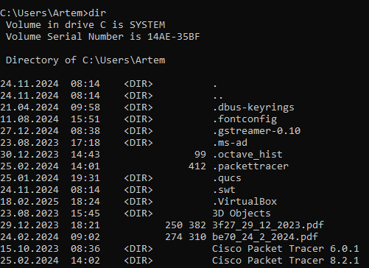
Zadania do wykonania
Wyświetlisz zawartość bieżącego katalogu.

Slide 28
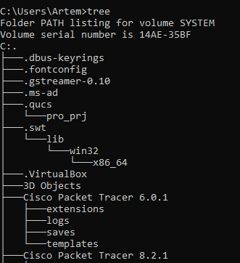
Zmiana bieżącego katalogu na dowolny wskazany:
cd C:\Users\user\Documents
Wyświetlenie drzewa katalogów:
> tree

Slide 29
Skopiowanie, przeniesienie plików z miejsca źródłowego do miejsca docelowego:
copy C:\source\file.txt D:\destination\
Aby przenieść plik, użyj komendy move:
move C:\source\file.txt D:\destination\
Usunięcie plików:
del C:\Users\user\Documents\file.txt

Slide 30
Skorzystanie z pomocy wbudowanej w powłokę systemu Windows:
Aby uzyskać pomoc dotyczącą komend dostępnych w powłoce cmd, użyj komendy help lub /?:
Aby uzyskać pomoc na temat konkretnej komendy, np. dir, wpisz:
> help dir
Możesz także dodać /? do komendy, aby uzyskać pomoc o konkretnej komendzie, np. dla copy:
> copy /?

